Slide 1
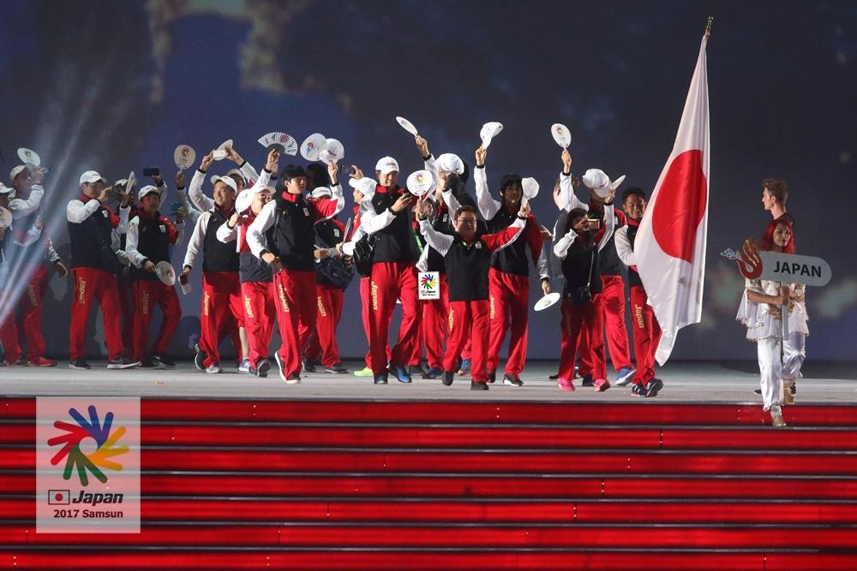
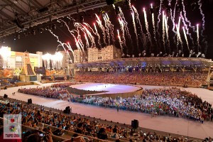
デフリンピックとは？
聴覚障害者のオリンピック
４年に１回の世界大会

Slide 2
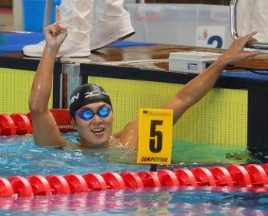
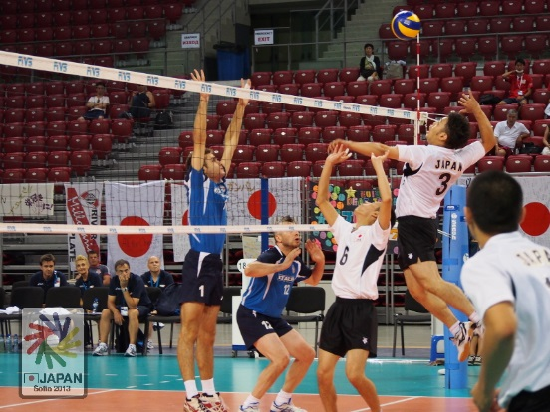
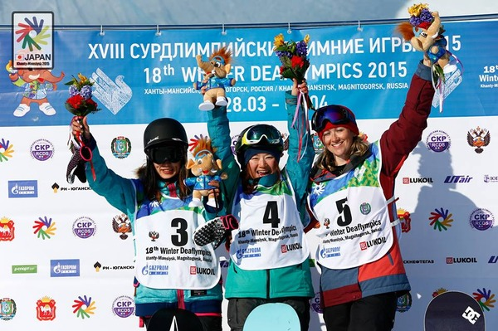
デフリンピックとは？
デフリンピックの競技種目
夏季大会 陸上・バドミントン・バスケットボール・ビーチバレーボール・
ボウリング・自転車・サッカー・ハンドボール・柔道・空手・
オリエンテーリング・射撃・水泳・卓球・テコンドー・テニス・
バレーボール・水泳・レスリング （１９競技）
冬季大会 アルペンスキー・クロスカントリースキー・スノーボード・
カーリング・アイスホッケー（５競技）

Slide 3
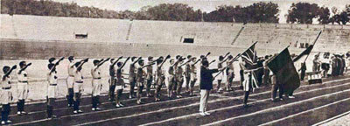
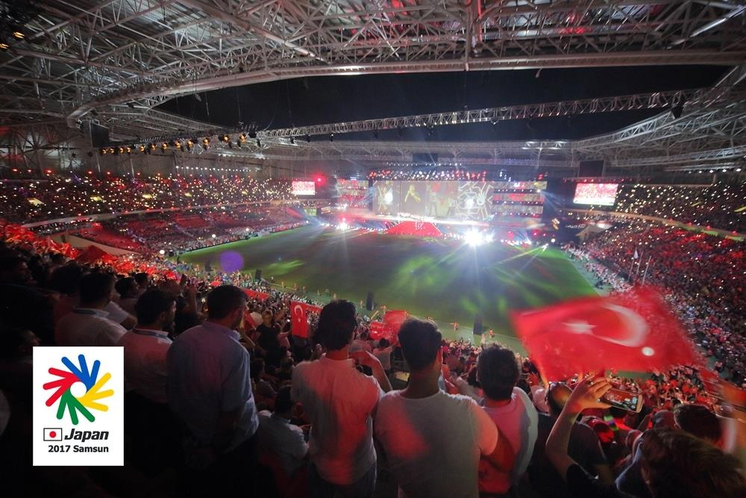
デフリンピックとは？
デフリンピックはいつから始まった？
夏季大会 １９２４年（フランス）
冬季大会 １９４９年（オーストリア）
１９２４年デフリンピック
パラリンピックは１９６０年に始まった。
デフリンピックの方がずっと古い！
２０１７年デフリンピック

Slide 4
やまざき のぞみ
山崎 望 選手の生い立ち
出身地・・・ 高知県
家族・・・ 全員がきこえる人、兄が２人
１歳３ヶ月で感音性難聴と診断される。（右：70dB 左：80dB）
小学校以前･･･ ろう学校幼稚部で口話の指導を受ける。
母が手話を教えてくれていたが、手話を使用せず、
口話でコミュニケーションをとっていた。
小学校･･･ 一般校に入る。
授業が分からない時は、他クラスの子と２人で個別指導を
受けていた。

Slide 5
やまざき のぞみ
山崎 望 選手の生い立ち
中学校・・・ さまざまな障害のある子どもと学ぶ特別支援学級に通うのを
やめて、部活のバレーボールに専念する。
高校・・・ 春高バレーの県予選で26年ぶりに優勝し、全国大会に出場した。
デフバレー日本代表監督と出会い、デフリンピックの存在を知る。
短大・・・ 初めてデフバレーボールの日本代表になる。
社会人・・・ バレーボールの実業団に入り、プロ選手として活躍する。
デフリンピックにこれまでに４度出場し、2017サムスン大会で
念願の金メダルを獲得した。
（2005メルボルン、2009台北、2013ソフィア、2017サムスン）

